Slide 1
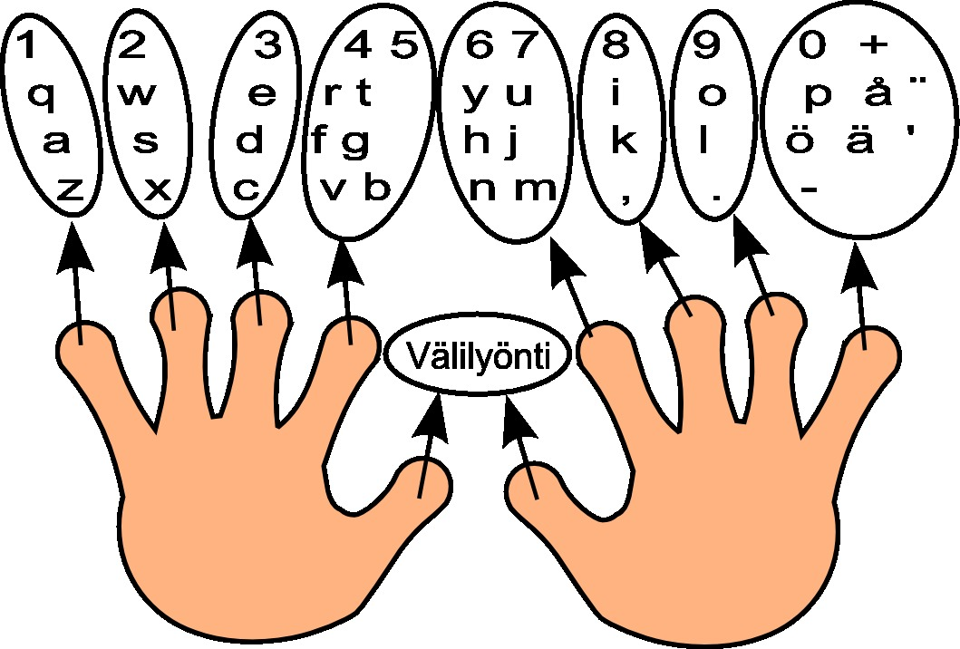
Kymmensormijärjestelmä

Slide 2
Kymmensormijärjestelmä
Kirjoitustapa (tietokoneen näppäimistöllä), jossa molempien käsien kaikkia sormia käytetään kirjoittamiseen.
Hyödyt
kirjoitusnopeus ja -tarkkuus paranee
ergonomia
silmien rasitus vähenee (näppäimistöä ei tarvitse katsoa samalla kun kirjoittaa)
Vaatii harjoitusta, mutta perustekniikan oppii oikeanlaisilla harjoituksilla melko nopeasti.
Harjoitella voi mm. tietokoneohjelmilla sekä tekstinkäsittelyn oppikirjojen avulla.

Slide 3
Kymmensormijärjestelmä

Slide 4
Kymmensormijärjestelmä
Kuvassa on merkitty eri väreillä näppäimet joita tietyt sormet käyttävät.
Pikkusormet käyttävät myös mm. Shift- ja Enter-näppäimiä.
Kuvaan on ympyröity ne näppäimet joilla sormet lepäävät perusasennossa.
Peukalot lepäävät kymmensormijärjestelmässä välinäppäimen päällä.

Slide 5
Kymmensormijärjestelmä
Useimmissa näppäimistöissä on etusorminäppäimissä jonkinlaiset tuntuvat merkinnät.
Sormia on syytä pitää vähän koukussa.
Sormet pysyvät kevyesti perusnäppäinten päällä ja sieltä liikkuvat tarvittaessa muiden näppäinten päälle.
Ensimmäisessä harjoituksessa ei sormia vielä tarvitse siirtää pois perusnäppäimiltä.
Ohjeita 10-sormijärjestelmän oppimiseen http://www.naturalprogramming.com/in_finnish/kymmenella_sormella.html

Slide 6
Kymmensormijärjestelmä
Harjoitus 1
Asettele sormet oikein näppäimistölle. Lepotilassa sormet ovat seuraavasti perusnäppäinten päällä:
vasen pikkusormi a
vasen nimetön s
vasen keskisormi d
vasen etusormi f
oikea etusormi j
oikea keskisormi k
oikea nimetön l
oikeapikkusormi ö

Slide 7
Kymmensormijärjestelmä
fff fff fff jjj jjj jjj
ddd ddd ddd kkk kkk
sss sss sss lll lll lll
aaa aaa aaa ööö ööö ööö
Notes:
Kymmensormijärjestelmässä on olennaista että kirjoituksessa on tietty rytmiikka. Tämä tarkoittaa että kirjaimia tuotetaan tasaiseen tahtiin, eli jokainen näppäinpainallus vie suurin piirtein saman verran aikaa.

Slide 8
Tekoäly vastasi…
Oppiminen kirjoittamaan kaikilla kymmenellä sormella, tunnetaan myös nimellä kosketusnäppäily, voi parantaa kirjoitusnopeuttasi ja tehokkuuttasi. Tässä on joitakin vinkkejä, jotka voivat auttaa sinua oppimaan:
Tutustu näppäimistöön: Aloita tutustumalla näppäimistöön ja sen asetteluun. Tärkeimmät näppäimet ovat “kotirivin” näppäimet: ASDF ja JKL;1.
Harjoittele sormien sijoittamista: Sijoita sormesi kotirivin näppäimille. Vasemman käden sormet (pikkusormesta etusormeen) lepäävät näppäimillä A, S, D ja F. Oikean käden sormet (etusormesta pikkusormeen) lepäävät näppäimillä J, K, L ja ;1.
Harjoittele näppäinten painamista: Harjoittele jokaisen sormen liikuttamista sen määräämille näppäimille. Esimerkiksi vasemman käden etusormi painaa näppäimiä F, G, R, T, 5, 6 ja niin edelleen1.
Käytä online-työkaluja: On olemassa useita online-työkaluja, kuten TypingClub2, jotka tarjoavat ilmaisia kosketusnäppäilytunteja. Nämä työkalut tarjoavat interaktiivisia harjoituksia, jotka auttavat sinua parantamaan taitojasi.
Harjoittele säännöllisesti: Kosketusnäppäilyn oppiminen vaatii säännöllistä harjoittelua. Yritä harjoitella 15-30 minuuttia päivässä vähintään viisi kertaa viikossa3.

Slide 9
Tekoäly vastasi…
wikihow.com
typingclub.com
typetolearn.app
ratatype.com

